Slide 1
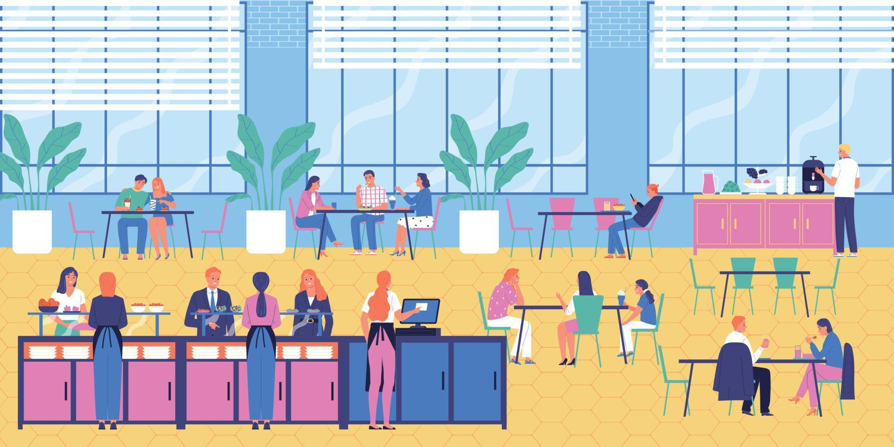
Fila da Cantina
membros da equipe: Fernando e Manoel

Slide 2
Contexto do Problema
Problema: Longas filas na cantina durante o horário de pico
Impacto: Atrasos no atendimento, insatisfação dos clientes, desperdício de tempo

Slide 3
Proposta de Solução
Objetivo:
Reduzir o tempo de espera na fila da cantina e melhorar a experiência geral do cliente.
Abordagem:
Implementação de um sistema de gestão de filas baseado em tecnologia, como aplicativo móvel para pré-pedidos e senhas digitais.

Slide 4
Metodologia
Passos Adotados:
Análise de Dados:
Coleta detalhada de dados sobre tempos de espera, padrões de fluxo de clientes e feedback dos usuários.
Desenvolvimento de Sistema:
Projeto e implementação de um sistema de senhas digitais e/ou pré-pedidos via aplicativo móvel.
Testes Piloto:
Realização de testes em pequena escala para validar a eficácia do sistema e realizar ajustes necessários.
Implementação:
Lançamento do sistema otimizado na cantina após os testes piloto bem-sucedidos.

Slide 5
Implementação do sistema
Tecnologias Utilizadas:
Aplicativo móvel integrado, senhas digitais com QR Code, sistema de monitoramento em tempo real.
Benefícios Esperados:
Redução média de 30% no tempo de espera, aumento da eficiência operacional e maior satisfação dos clientes.

